Slide 1
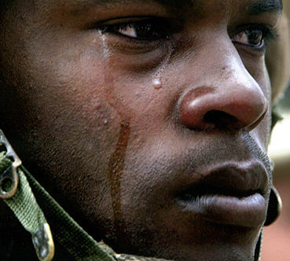
Посттравматичний стресовий розлад (ПТСР)
Підготував студент 3 курсу групи ПЛ-31

Slide 2
ПОСТТРАВМАТИЧНИЙ СТРЕСОВИЙ РОЗЛАД
Посттравматичний стресовий розлад (ПТСР) — це специфічна клінічна форма порушення процесу посттравматичної стресової адаптації. ПТСР
віднесено до групи розладів, пов'язаних з порушенням адаптації та реакції на сильний стрес.
Особливістю цього розладу є тенденція не тільки не зникати з часом, але ставати більш вираженим, а також проявлятися раптово на тлі загального благополуччя.

Slide 3
Посттравматичний синдром
Посттравматичний синдром, «в’єтнамський синдром»,
«афганський синдром» (американці називають його Combat stress) це важкий психічний стан, різновид тривожного розладу після психотравмуючих ситуацій, як, наприклад, військових дій, важкої фізичної травми, сексуального насильства, або загрози смерті, що виходять за межі звичайного людського досвіду і проявляється в період від шести місяців до десяти років після перенесення одноразової або повторюваної психологічної травми.

Slide 4
Посттравматичний синдром
При ПТСР , «синдромі АТО» проявляється група характерних симптомів, таких як психопатологічні переживання, високий рівень тривожності, випадання пам’яті про травмуючі події, небажання згадувати такі події, або навпаки часте, повторне нагадування, уявлення і переживання травматичних,

Slide 5
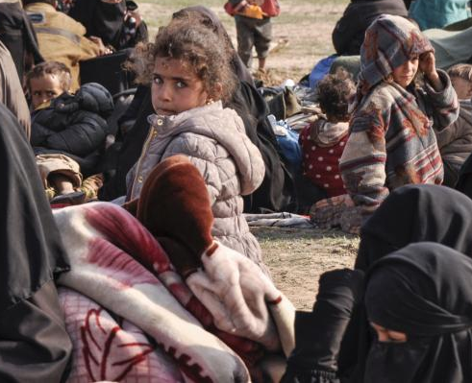
Ризикові категорії
Служба в силових структурах
Контрактна служба
МНС
Діти в зонах воєнних дій

Slide 6
10%
95%
30%
ПТСР у свідків подій
ПТСР у важко потерпілих від конфліктів
ПТСР у ветеранів в’єтнамської війни

Slide 8
Концепції ПТСР
1.«Модель хвороби» заснована на наявності довоєнного внутрішньоособистісного конфлікту, який активізується переживаннями війни і призводить до «травматичного неврозу» (Кардинер А.).

Slide 9
Концепції ПТСР
2. Відповідно до «моделі витривалості» вважається, що у людини, яка бере участь у військових діях, є якась межа здатності переносити ці військові дії. Після цього наступає психологічна декомпенсація, тобто невроз стає нормою і має назву «бойового виснаження» (Камерон, 1963).

Slide 10
Концепції ПТСР
3. «Моделі навколишнього середовища» виділяли різні зовнішні чинники, що впливають на виникнення ПТСР: фізичне виснаження, відірваність від сім'ї і близьких, недолік сну, важкий клімат і т.д. Вважалося, що їх комбінація і викликає психологічні порушення (Уенстейн, 1947; Хансон, 1949; Еппел, 1966).

Slide 11
Концепції ПТСР
4. «Модель експериментального неврозу» аналогічна теорії І.П. Павлова з створенню штучного внутрішнього конфлікту, що призводить до «збивання» нервових процесів. У цій моделі бажання вижити вступає в протиріччя з бажанням виконати свій обов'язок (Вільсон, 1960).

Slide 12
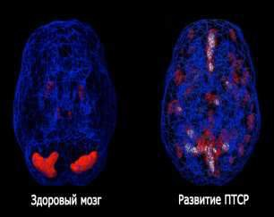
Кластери симптомів:
уникнення,
гіпезбудженістю (проблемами із сном, може виявлятись у ризиковій поведінці, відчутті непереможності),
перепроживання, проблеми із пам'яттю та емоційною сферою (наприклад,
відчуття обрізаності власного життя, ізольованості в людей).
ід
Зміни в головному мозку при ПТСР
З часом симптоми ПТСР мають тенденцію посилюватись. ПТСР діагностують, якщо сила симптомів наростає, заважає нормальному функціонуванню людини

Slide 13
Діагностика ПТСР
Людина будь-коли пережила травматичну подію, причому щодо цієї події обов'язково повинні виконуватися обидва наведених нижче пункти:
Людина була учасником, свідком, або ще якимось чином виявилася причетною до події (подій), які включають смерть або загрозу смерті, або загрозу серйозних ушкоджень і / або загрозу фізичної цілісності інших людей (або своєї власної);
В травматичній ситуації людина перенесла інтенсивний страх, безпорадність чи жах.

Slide 14
Діагностика ПТСР
2) Травматична подія постійно переживається одним (або більше) з наступних способів:
Мимовільні нав'язливі спогади;
Постійно повторювані кошмари і сни;
«флешбек-ефекти»;
Драматичні нав'язливі спогади та інтенсивні важкі переживання, які були спровоковані будь-якою ситуацією, що нагадує про травматичні події або що символізує їх (річниці, фільми, пісні, розмови і т.п.);

Slide 15
Діагностика ПТСР
3) Чи не спостерігалося до травми постійне прагнення до уникнення будь-яких чинників, пов'язаних з травмою:
Наявність зусиль по уникненню будь-яких думок, почуттів або розмов, пов'язаних з травмою;
Нездатність згадати про важливі аспекти травматичної ситуації;
Знижений інтерес до життя, втрата інтересу до значимих до травми занять;
Почуття відстороненості або віддаленості від інших людей;

Slide 16
Діагностика ПТСР
4) Постійні симптоми підвищеної психофізіологічної збудливості, що не спостерігалися до травми
Труднощі із засипанням або поганий сон (ранні пробудження);
Підвищена, насилу контрольована дратівливість або вибухи гніву;
Труднощі із зосередженням уваги;
Підвищений рівень настороженості, стан «гіперпильність»;
Гіпертрофована, перебільшена реакція переляку на раптові подразники.

Slide 17
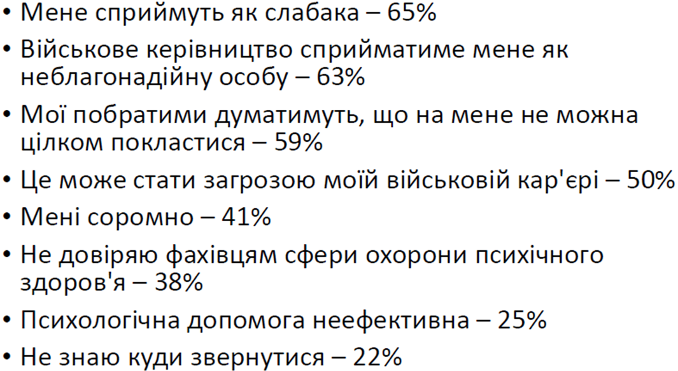
Найбільша проблема – воїни не звертаються до психологів

Slide 18
Як домогти хворому
не залишити людей з симптомами сильного стресу на самоті;
створення почуття близькості і безпеки (підтримання зв'язку з колегами)
візуальний або голосовий контакт (взявши колегу під руку, погладити по спині);
терпляче слухати;

Slide 19
Як домогти хворому
уникати простих розрад, як наприклад: "не хвилюйтеся, все буде добре, тримай себе в руках";
визначити можливі рішення, пропонуючи способи ведення справ, які можуть бути помічні в цьому психічному стані;
запобігання пасивності, спонукання до простих, але ефективних заходів;
дати особистий приклад (рішучі, розумні дії);
скерування до компетентних людей (психолог, священик, лікар).

Slide 20
Використані джерела
https://day.kyiv.ua/ru/article/obshchestvo/kogda-chelovek-vernulsya-s-ato-ego-psihika-net
http://fedmet.org/wp-content/uploads/2018/11/Psihologiya_traumi_Lotockiy_I.pdf
https://www.bbc.com/ukrainian/features-57553194
https://moz.gov.ua/article/health/scho-treba-znati-pro-posttravmatichnij-stresovij-rozlad
https://emergency.vnmu.edu.ua/wp-content/uploads/2020/04/%D0%92%D1%96%D0%B4%D1%81%D1%82%D1%80%D0%BE%D1%87%D0%B5%D0%BD%D1%96.pdf

Slide 21
Дякую за увагу!

